Slide 1
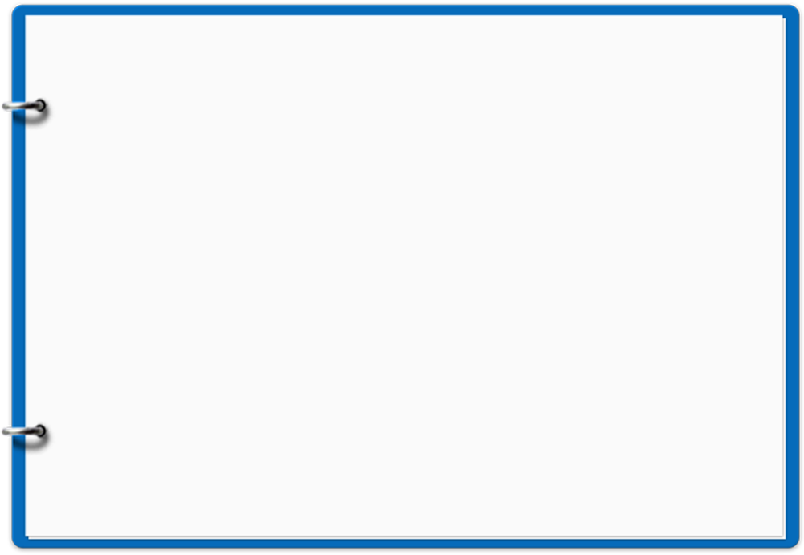





2조 주제 발표
02
화자 분리를 이용한 음성 요약
2조
12161724 나현희
12171797 신원철
Notes:
화자 분리를 하는 파트를 넣어서 제목이 다음과 같이 변경되었습니다.

Slide 2

2조 진행 현황
1. 지난주 문제점
1.1 변경 사항
1
단순한 화자 분할(speaker diarization)의 한계
음성 신호가 중복되는 상황에서 대처하지 못함
Notes:
저희 프로젝트 목표는 음성데이터를 text로 변환 후 요약문과 키워드를 추출하는 것 입니다. 단 기존 STT와 차별점을 두기 위해 음성 분리를 사용하여 음성데이터에서 특정 부분에 누가 말하고 있는지 구분하여 텍스트를 변환 후 이를 이용해 요약문과 키워드를 추출하기로 하였습니다.
예를 들면 뉴스에서 아나운서가 발화하는 부분, 기자가 발화하는 부분, 인터뷰 받는 사람이 발화하는 부분 등을 분리는 것 입니다.

Slide 3
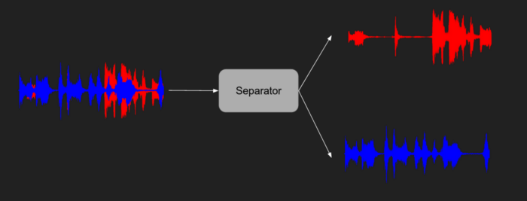
2조 진행 현황
1. 지난주 문제점
1.2 추가 사항
1
화자 분리(Speaker separation)
2
VAD 알고리즘
음성 신호에서 실제 음성과 묵음을 분간하는 기술
Notes:
저희 프로젝트 목표는 음성데이터를 text로 변환 후 요약문과 키워드를 추출하는 것 입니다. 단 기존 STT와 차별점을 두기 위해 음성 분리를 사용하여 음성데이터에서 특정 부분에 누가 말하고 있는지 구분하여 텍스트를 변환 후 이를 이용해 요약문과 키워드를 추출하기로 하였습니다.
예를 들면 뉴스에서 아나운서가 발화하는 부분, 기자가 발화하는 부분, 인터뷰 받는 사람이 발화하는 부분 등을 분리는 것 입니다.

Slide 4
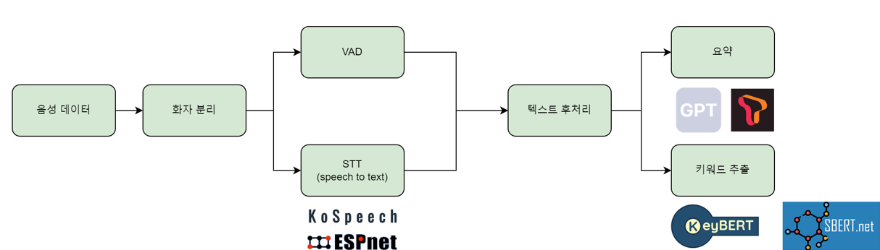
2조 진행 현황
2. 프로젝트 진행도
Notes:
저희 프로젝트 목표는 음성데이터를 text로 변환 후 요약문과 키워드를 추출하는 것 입니다. 단 기존 STT와 차별점을 두기 위해 음성 분리를 사용하여 음성데이터에서 특정 부분에 누가 말하고 있는지 구분하여 텍스트를 변환 후 이를 이용해 요약문과 키워드를 추출하기로 하였습니다.
예를 들면 뉴스에서 아나운서가 발화하는 부분, 기자가 발화하는 부분, 인터뷰 받는 사람이 발화하는 부분 등을 분리는 것 입니다.

Slide 5
2조 진행 현황
3. 데이터 셋
Notes:
저희 프로젝트 목표는 음성데이터를 text로 변환 후 요약문과 키워드를 추출하는 것 입니다. 단 기존 STT와 차별점을 두기 위해 음성 분리를 사용하여 음성데이터에서 특정 부분에 누가 말하고 있는지 구분하여 텍스트를 변환 후 이를 이용해 요약문과 키워드를 추출하기로 하였습니다.
예를 들면 뉴스에서 아나운서가 발화하는 부분, 기자가 발화하는 부분, 인터뷰 받는 사람이 발화하는 부분 등을 분리는 것 입니다.

